Slide 1


Slide 2

坚持用户第一开拓新蓝海
整车O2O缔造者
自费车辆拆解分析创先河

Slide 3
1
一枝独秀也要百花齐放—团队
2
坚定踏实走好每一步—历程
3
每颗螺丝钉都不可或缺—架构
4
盈利是成功的一种标志—盈利模式

Slide 4

董事长
綦琳—车讯网创始人
毕业于英国威斯敏斯特大学国际宏观经济政策研究专业。西方严格的学术培训，让其对品牌等商业元素有更深刻的感悟。她以独特地视角在汽车互联网领域进行着大胆地探索和创新。她带领着团队创立了拆车坊，开启了整车O2O的新纪元。作为车讯互联的领路人，她也有着属于自己的独特标签。

Slide 5
董事长
性格决定成功
敢于维护读者或用户利益的媒体老总
睿智
缔造者
国际化
创建了最具购车参考的栏目—拆车坊
思维超前
创想家
打造第一家移动端/渠道/后市场贯通的车市媒体
大视野
流程化
建立独立第三方评测机构—车讯实验室
模块化
敢为人先
构建了基于用户利益的新盈利模式

Slide 6

高管团队
车讯网的高管团队平均年龄33岁，本科及以上学历达到85%以上。高管团队年轻化，使车讯网始终站在行业前沿，引领行业趋势，成为车讯迅猛发展的中坚力量。

Slide 7
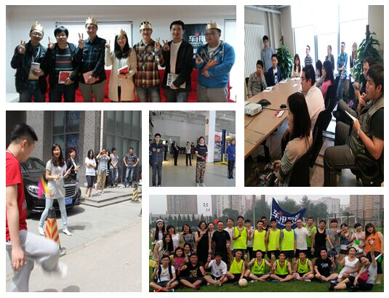

员工职业化
车讯互联目前员工将近180人，同级别一般是四五百人，车讯靠的是创业精神。在车讯的员工中，本科以上学历占到绝大多数，更不乏高学历和海归人士的不断加入。正是有了这样优秀的员工才能使车讯互联飞速发展。
会生活的人才能更好地工作，车讯人的业余生活同样丰富多彩
目标
策略
成果
执行

Slide 8
1
一枝独秀也要百花齐放—团队
2
坚定踏实走好每一步—历程
3
每颗螺丝钉都不可或缺—架构
4
盈利也是成功的一种标志—盈利模式

Slide 9
历程
一步一个脚印
由单一网站到综合性车市媒体
由PC到移动端
由被动接单到客户主动送单
海外版正式上线
与国美在线达成合作协议
新版网站上线
哈尔滨线下交付中心成立
携手京东举办购车节
车讯互联平台搭建完成
车马驿站，二手车交易平台 支持交易平台的资讯、团购
探讨过B2B的汽车用品购物平台……
布局移动市场、汽车后市场
产品：买车通、用车点评等
部分事件营销，小成本、大产出
建立车型集团的雏形
2010
2008
2012
2013
2014
车讯网，影响范围走向全国市场
垂直专业互联网媒体平台、资讯市场
产品：星爷说车、终极PK、车商道、拆车坊
整站内容布局调整
80个城市分站上线
业务模式逐步完善

Slide 10
1
一枝独秀也要百花齐放—团队
2
坚定踏实走好每一步—历程
3
每颗螺丝钉都不可或缺—架构
4
盈利也是成功的一种标志—盈利模式

Slide 11
1
车讯互联·车讯网

Slide 12
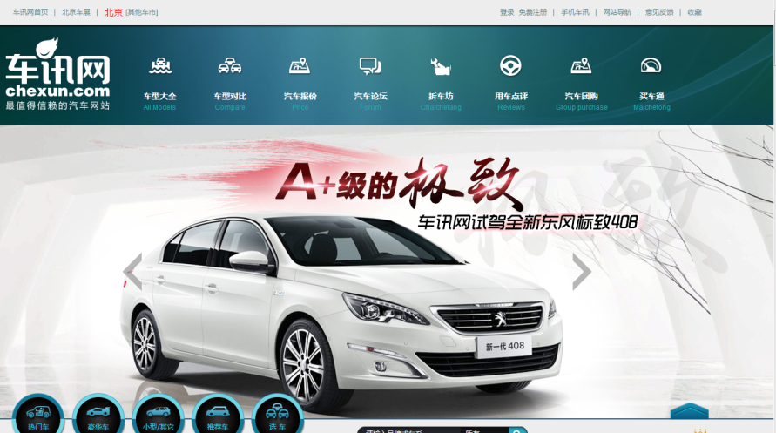
车讯网
车讯始终记得自己的责任和使命
“有态度、有风骨、有思想”是我们的
打造“最值得信赖的汽车网站”是我们的
承诺
态度
责任
目标
让用户可以精明买车，明白用车是我们的
创建一个方便、快捷、实用的平台，是我们的

Slide 13
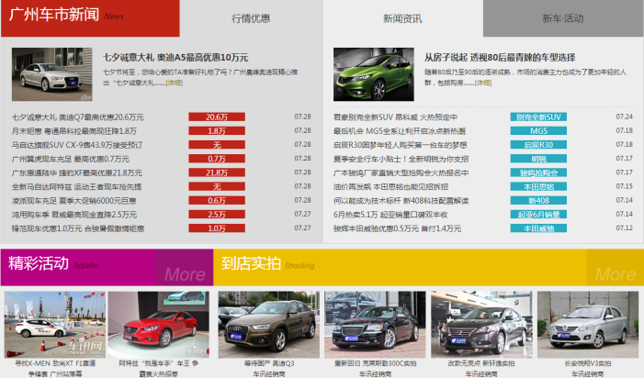
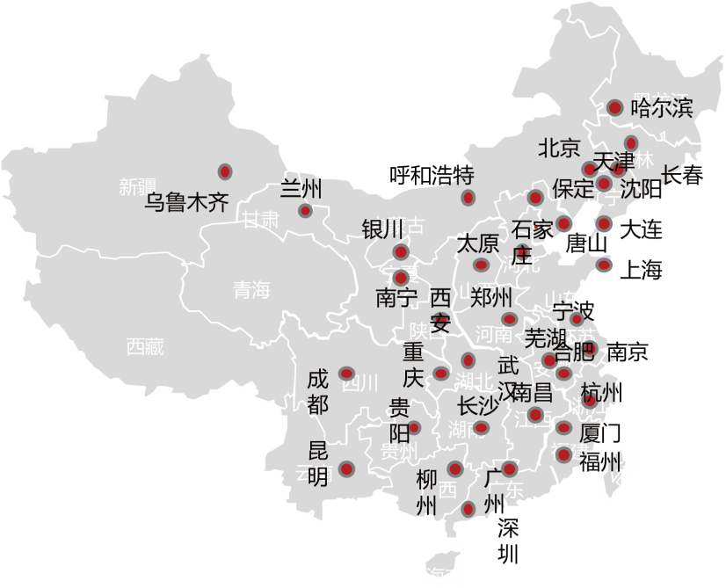
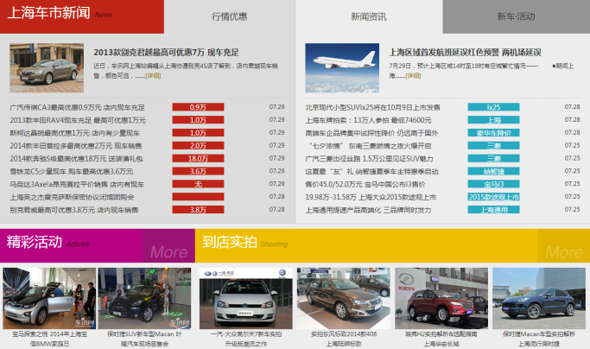
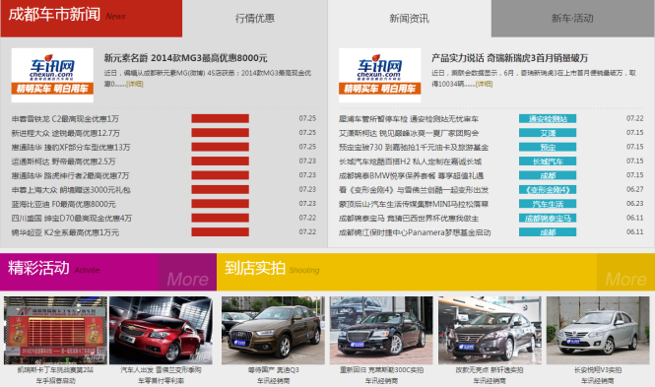
车讯网
地方分站也是车讯网的重要名片
2014年车讯网分站将达到80个，覆盖全国二三线城市，车讯网影响力呈放射状辐射覆盖。

Slide 14
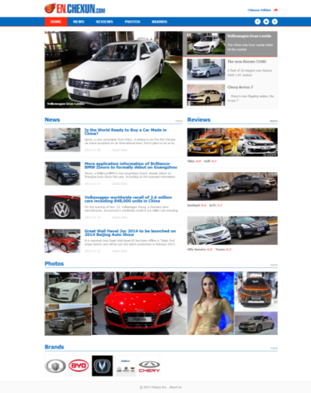
车讯网
国际化大趋势下车讯英文站应运而生
为迎合行业发展趋势，车讯网将布局全球市场
车讯网英文站已正式上线。
逐步实现，经典栏目《星爷说车》《驾之旅》，
王牌栏目《拆车坊》的完全国际化。
英文站链接：http://en.chexun.com/
Made in Chexun

Slide 15
车讯网
我们用数据证明自己的实力
8000万
网站最高峰值
1680万
用户覆盖数
3000万
日均流量
艾瑞行业综合排名稳居前七

Slide 16
车讯网
网站发展也对营销提出了更高的要求
车讯提供全面的营销体系，直达有效汽车用户
战略产品
制作特色、产品特征、社会影响
高端活动合作
四大高端活动合作
1
2
4
产品服务
网站产品、移动应用产品
3
内容推广
栏目合作、特色报道、全新合作平台

Slide 17

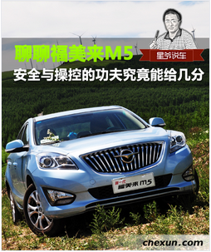
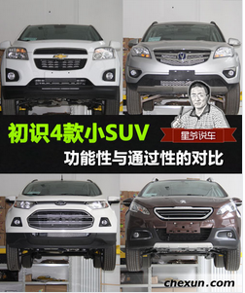
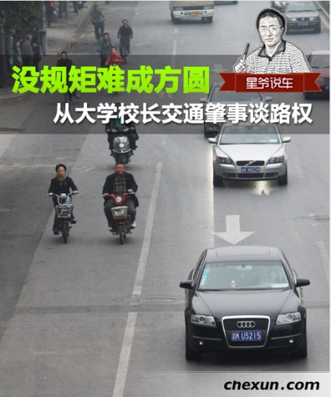
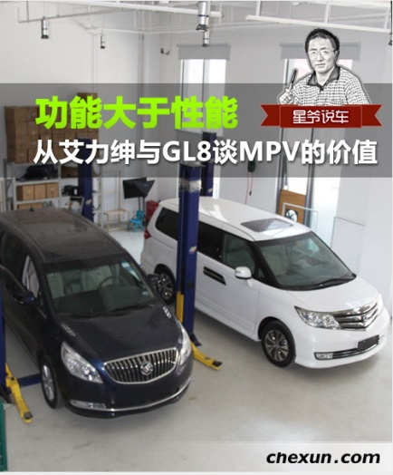
车讯网
内容为王原创至上
《星爷说车》资深汽车评论家-星爷，从行业热点、角度问题出发，为产品发出权威的声音。星爷从不单纯迷信汽车品牌，更不盲目崇拜汽车动力，秉承汽车是工具的简单思想，把汽车的功能发挥到极致。开设《星爷说车》，实乃休闲茶馆，新车上市、旧车改款、业内故事、汽车生活，驾驶心得、旅行感受，但凡与车相关的话题，都将在此与大家分享。

Slide 18

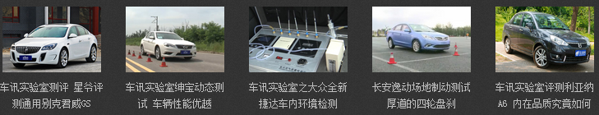
车讯网
《车讯实验室》
《车讯实验室》车讯首创的数据评测栏目，打造最专业、 最权威、最值得信赖的栏目。
5大级别下不同品牌、不同产品的垂直对比采用专业的评测工具及方式得出客观、公正、易懂的数据
以产品和事实本质，给用户最值得信赖的购车指导

Slide 19
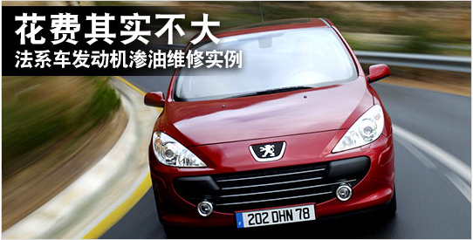


车讯网
《车教会》是车讯向车主传播用车、养车知识的用车顾问类栏目,以实验项目和情景体验形式向用户展示：
用车心得
沟通交流用车中的问题、技巧等
汽车用品评测
评测关注度高的产品
探寻人气汽车用品
维修保养小窍门
讲解维修保养小技巧、小窍门

Slide 20
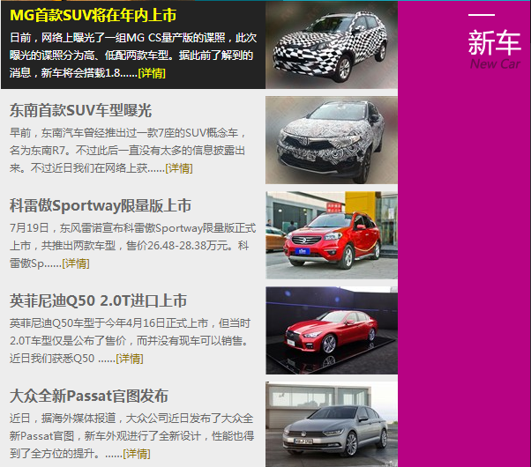
车讯网
新车上市报道
针对用户购车的各个环节，对于新车上市报道进行精细化的内容定制，通过一系列的传播对其进行引导，最终影响消费者的购买选择。车讯将整合新闻报道、品牌栏目、活动支持、论坛建设各个方面的资源，为新车上市构筑一个品牌化的报道流程。
整体报道流程：
上市发布
上市预热
上市后续

Slide 21

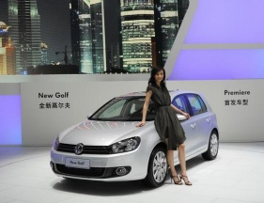
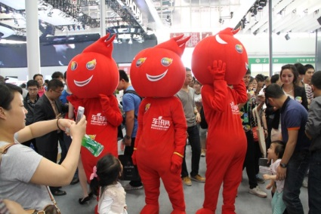
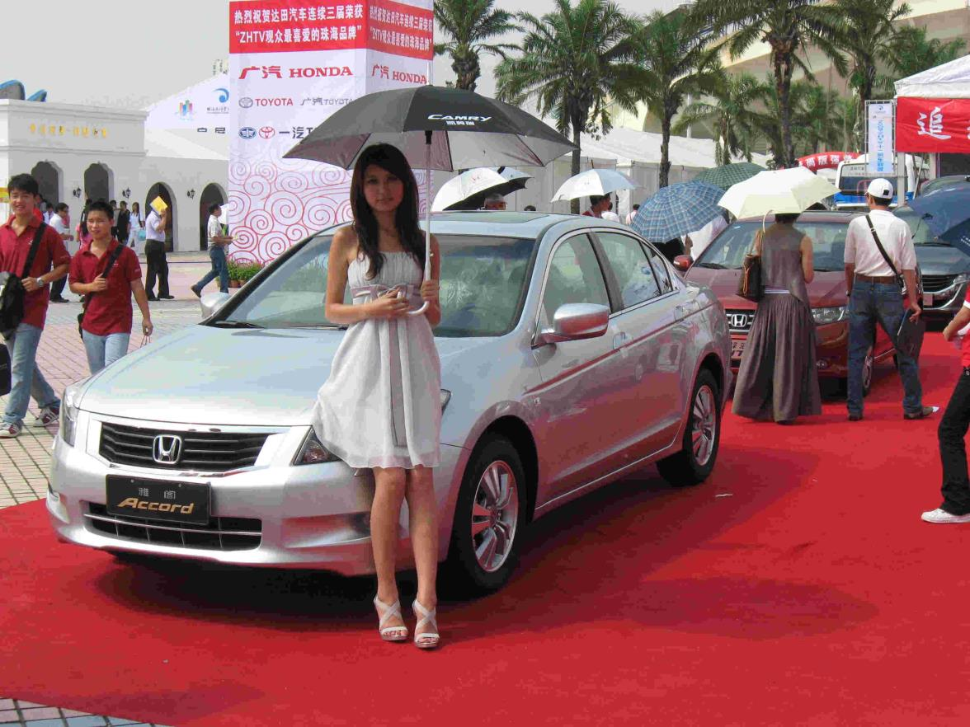
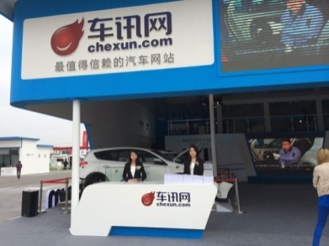
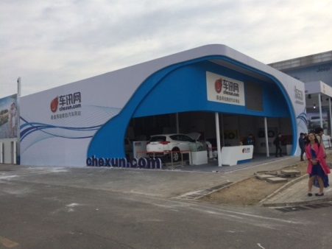
车讯网
线上线下协同联动
全国区域车展
长达半年的持续宣传周期
全年60余场区域车展，整体车展车讯将邀请10多家主流区域媒体进行报道，整合起来将达到近300家媒体的持续暴光。
多样线上线下活动互动串联起各个区域车展，形成用户的持续关注
车讯配合每个区域车展都将举办大型线上线下互动活动。活动的举办将成功对车讯在当地进行强有力的推广，加大用户对车讯的了解。跟随区域的不断开展，多样的互动活动，显著提升了车讯的全国的知名度与关注度。

Slide 22
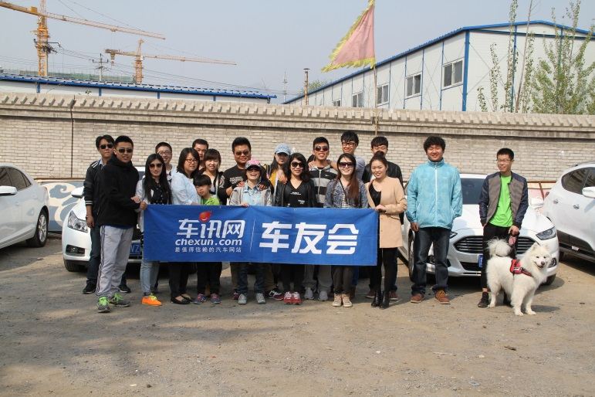
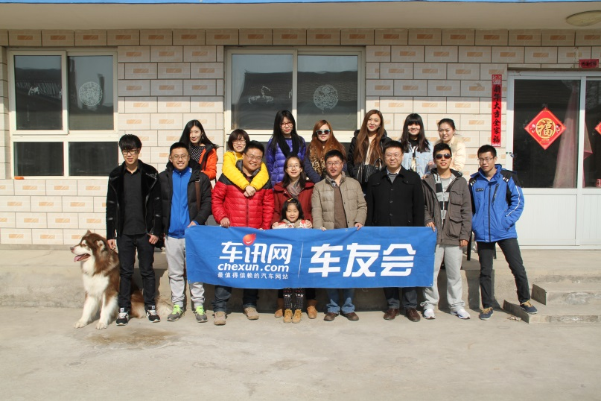
车讯网
自驾游活动
车讯社区车友会BBS在2012年2月全新上线，目前车讯网车友会已经吸引众多合作伙伴的关注，同时也给予了大力支持，车友会在车讯论坛发布的自驾活动为合作伙伴的宣传起到了关键作用。
活动招募
活动出发前一周车讯网论坛发起招募，公布路线行程等详细信息。
活动花絮
活动总结
微博配合活动进行发布，吸引用户关注。
行程结束后，活动领队将撰写游记在车讯网论坛进行发布。

Slide 23
车讯网
《谍讯》
《深入体验》
《新车前瞻》
从新车到用车针对车辆或品牌的某一个特点进行深入的挖掘和体验，帮助用户更加深入系统的了解某一个部分的使用。
对于即将发布和新发布的车型进行全面的点评和解析，通过移动端进行快速的传播。满足用户更加深入的车辆信息获取。
新车谍照、内饰谍照的第一手消息曝光，第一时间获取用户的关注度。
《针锋相对》
针对单车进行购买推荐，帮助用户快速了解各个车型之间的配置差异；以及推荐给用户最值得购买的车型；并关联渠道报价和电商平台
对热门车型以及用户高关注的两车进深入对比导购，解答用户疑虑，结合拆车坊的拆解数据。或根据热门话题进行选题策划
新栏目即将全新上线
《购买指导》

Slide 24
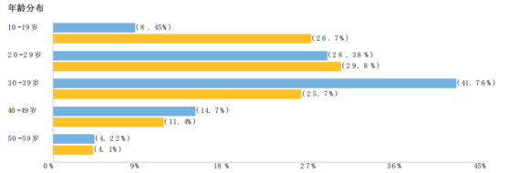
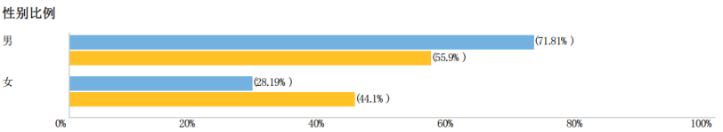
车讯网
内容是吸引用户的重要手段
车讯网拥有数以千万计的高价值有效汽车用户
目前，车讯网的PV数最高已接近3500万，UV数超过700万。
数据来源：iUserTracker 有效汽车用户包括潜在购车用户、准购车用户、汽车爱好者
车讯用户人群中20-40岁的用户占71.53%
男性用户占71.81%

Slide 25
车讯网
根据统计显示用户停留页面数量以3-4页为最多，占比约为83.49%符合互联网用户的浏览习惯也说明车讯网充分了解用户使用习惯和特点，吸引大批用户

Slide 26
2
车讯互联·拆车坊

Slide 27
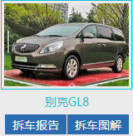
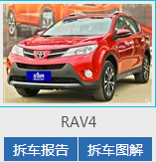
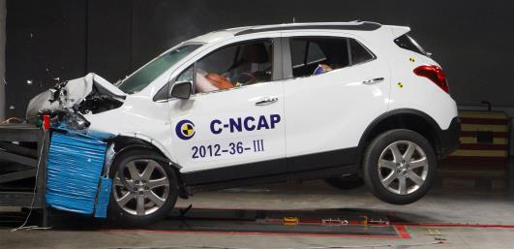
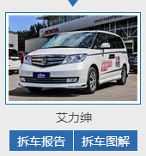
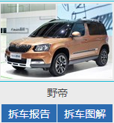
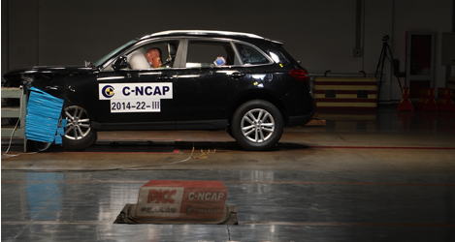

拆车坊
C-NCAP评分是通过碰撞测试来检测车辆的安全性能，其结果是通过星级评定来体现
前者在于碰撞，后者在于庖丁解牛。
拆车坊是通过对车辆的拆解分析对车辆的安全性、内饰、外观等项目进行综合分析，以分数体现车辆的整体表现

Slide 28
















拆车坊
第一期到第二十七期，拆车坊历时两年，不仅逐步完善了自身拆解过程与评分体系，
更给整个汽车行业带来了一股新气息。

Slide 29
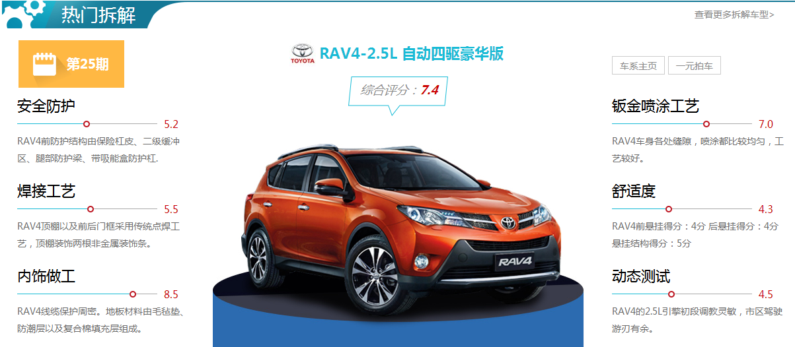
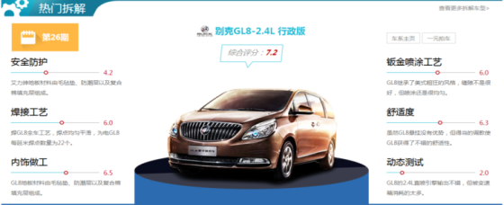
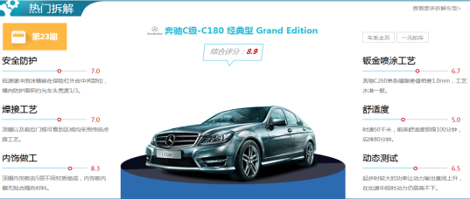
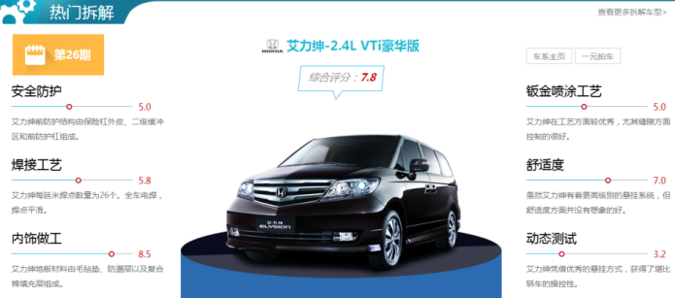
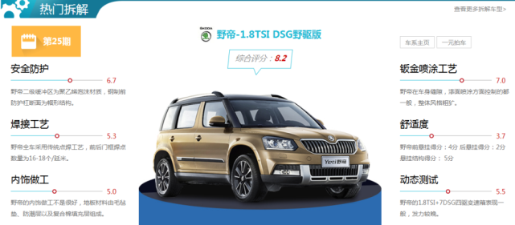
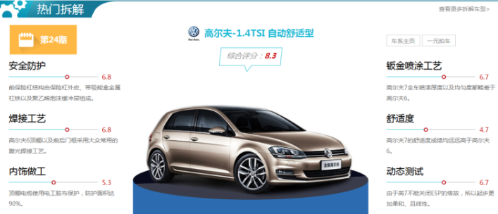
拆车坊
为保持拆解过程客观、独立与公正，拆车坊始终坚持自费购车原则，一年投入一千万左右。

Slide 30
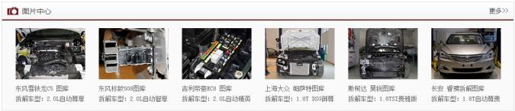






拆车坊
日积月累，现已建立国内车市最全面的车型拆解指数，极具商业开发价值。
六大流程确保拆解数据的客观公正
自费全款购车 & 双车全面拆解 & 视频全程记录
协会全力支持 & 结果全面公开 & 资料全面详实
第一步
第二步
第三步
第四步
第五步
第六步
全资购车
试验检测
发布会
网友投票
性能测试
车辆拆解

Slide 31
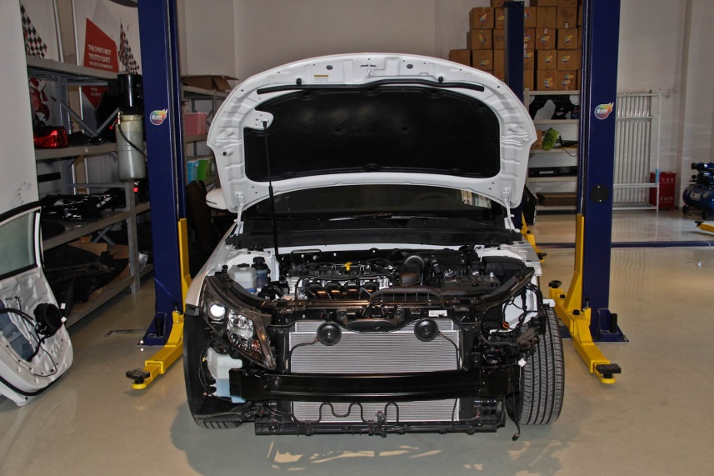
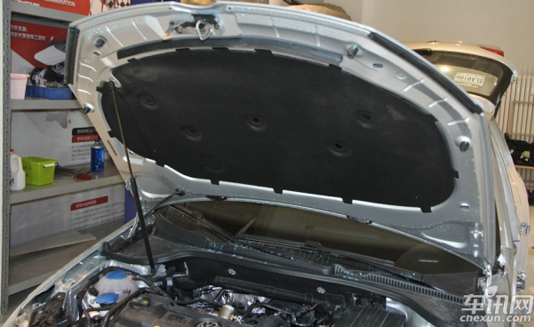
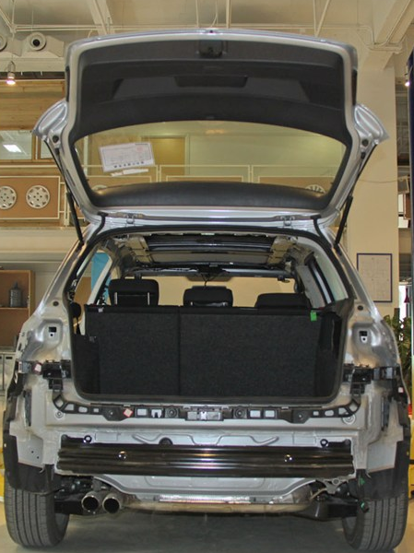
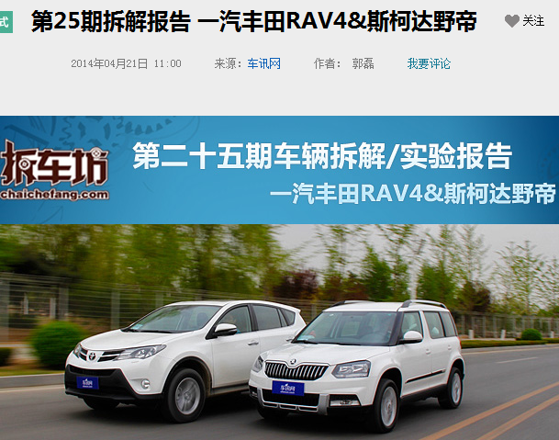
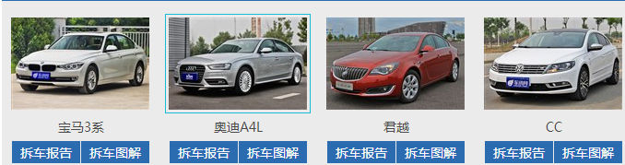
拆车坊
拆解高清图集、静态分析报告、拆解对比视频已经成为拆车坊三大杀手锏

Slide 32




拆车坊
拆车坊自主制作真人秀栏目精彩上线
节目时长：30分钟
播出方式：周播节目
播出平台：黑龙江卫视 、湖北卫视 、深圳卫视、天津卫视 、云南卫视 、江西卫视
精彩真人秀
下期精彩片花
酷炫片头
下节精彩花絮
思锐/海马M6/K5
30s | 10s | 30s | 15m | 30s | 30s | 13m20s | 30s | 30s
硬广 | 片头 | 导视 | 正片 | 下节导视 | 硬广 | 正片 | 下期预告 | 硬广
15s/次
节目精彩片花
趣味竞技真人秀
15s/次
15S/次

Slide 33
拆车坊
拆车坊年终评选已成为一大盛会
前后历时近三年，拆车坊所拆型车，涵盖所有主流型车，几乎涵盖所有主流车企
致胜/雅阁
睿骋/帕萨特/昊锐
GA5/迈锐宝/君威
思锐/海马M6/K5
奥迪A4L/奔驰C/宝马3
2012年 |  | 2013年
3月 | 6月 | 5月 | 6月 | 7月 | 8月 | 9月 | 10月 | 11月 | 12月
天籁/索8
凯美瑞/迈腾
帝豪EC8/508/C5
B90/君越/奥迪A4
马6/锐志/CC
年度盛典

Slide 34

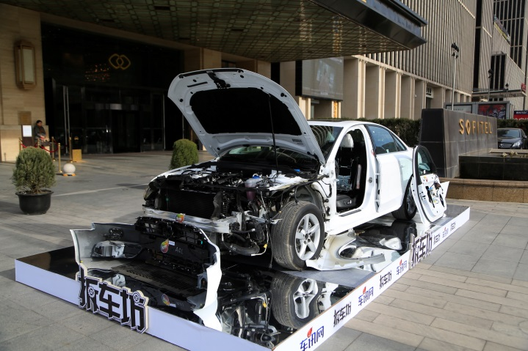
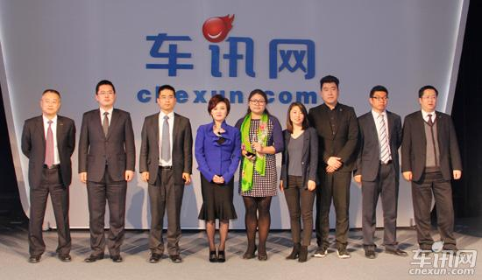
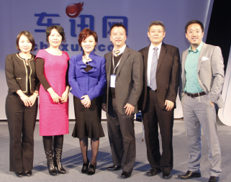
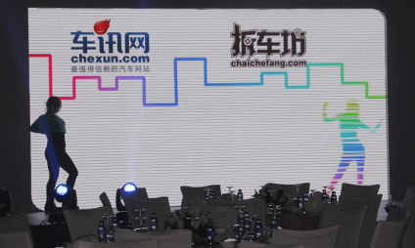
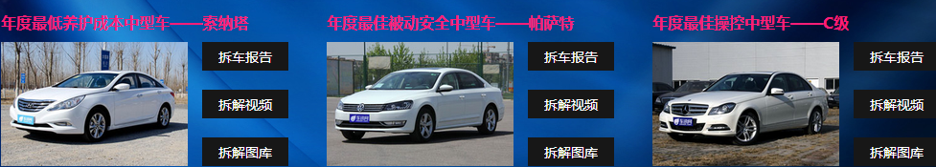
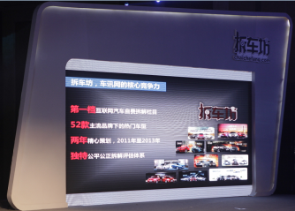
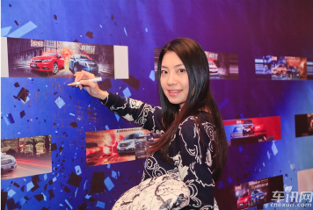
拆车坊
拆车坊年度盛典——用数据说话，引爆新热潮

Slide 35
3
车讯互联·电商

Slide 36



电商
2013年11月8日，00：08：32苏宁易购车讯网汽车专卖店迎来第一单 —— 沃尔沃V40离正式上线仅有八分半钟。
2013
2014
2014年伊始，车讯网又同国美在线达成合作国美在线已经上线128款通用车型

Slide 37
电商
注：销售金额单位为万
所示数据截止时间为2014年7月底

Slide 38
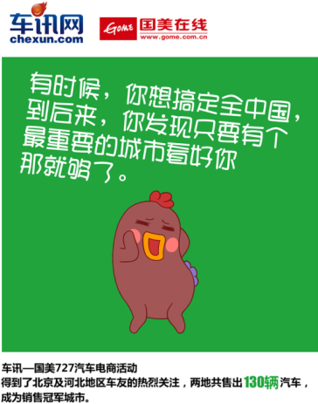


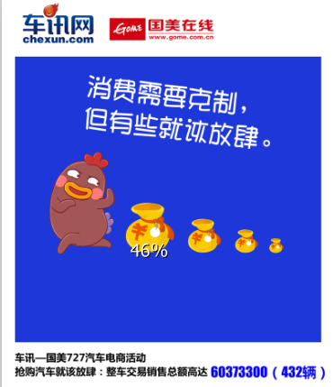
电商
2014年，车讯携手国美在线举办多次购车节活动。期间，成交订单537辆，成交金额达到9558万元，成绩斐然。

Slide 39

电商
2014年4月，车讯携手京东商城举办多次购车节活动。期间，成交订单1533辆，成交金额达到1.49亿元，创整车在线销售记录。活动的成功充分说明线上全款支付购车模式的可行性。培养了中国消费者的线上购车习惯。

Slide 40




电商
哈尔滨交付中心
2014年5月17日，车讯哈尔滨线下交付中心正式成立，车讯的O2O又向前迈出坚实的一部，哈尔滨线下交付中心集线下交易、提车、金融服务、汽车后市场于一体，线上线下平台交互运行，实现了真正意义上的O2O。

Slide 41










电商
哈尔滨店头巡展
线下：5月17日-7月11日在黑天鹅电器四店门前展车，为消费者提供了除4S店以外的看车场所。
线上：微博微信联合推广在网络掀起一股O2O风潮。

Slide 42



电商
3.18车讯桃花节

Slide 43



电商
丰富多样的购车活动

Slide 44



电商
新版车讯网的电商页面将更为精准的为用户推送相关信息，打造一种全新的汽车销售O2O模式，消费者能够同时获得来自于经销商、电商平台以及媒体的三重优惠政策。真正实现在线整车购买
目前车商道收录25000家经销商，直营合作经销商70家，向6427家经销商提供服务；平均每月给经销商带来大约30万个商机，传递大约2.5万个有效订单
汽车报价一改以往常规模式，采用图文并茂的形式，大大提升用户的视觉直观效果， 提高用户阅览速度，从而轻松、快捷的找到所需车型报价

Slide 45
4
车讯互联·移动

Slide 46



移动
为更多的用户提供移动随身服务。贯穿用户“选车-购车-用车”全过程，积极影响用户的有车生活。通过与车讯网页面以及第三方相结合形成贯通一体的用车体系。
能有啥？
购车
服务啥？
要做啥？
选车
用车

Slide 47
1
一枝独秀也要百花齐放—团队
2
坚定踏实走好每一步—历程
3
每颗螺丝钉都不可或缺—架构
4
盈利也是成功的一种标志—盈利模式

Slide 48
盈利
经过几年积累，目前车讯已形成四大赢利点
移动端、车讯认证等新赢利点，正快速成长

Slide 49





盈利
立体式的全价值链的，包括售前售中售后互动资讯服务
在坚持用户第一的原则下，车讯网会把战略重点向移动端加速推进。将给用户提供一个立体式的全价值链的，包括售前售中售后互动资讯服务。

Slide 50

盈利
拆车坊目前品牌价值超过1亿，对比几千万投入，算得上完胜
车讯网目标2015年将品牌价值做到50亿。万科、华为等品牌价值超过50亿后，其实体经济都实现了快速发展。
拥有巨大品牌价值的企业
即便什么都没有了
也极有可能在短时间重新崛起

Slide 51


